Slide 1
函数图形的描绘
一、曲线的凹凸性与拐点
二、函数图形的描绘

Slide 2
一、曲线的凹凸性与拐点
问题:如何研究曲线的弯曲方向?
图形上任意弧段
位于所张弦的下方
图形上任意弧段
位于所张弦的上方

Slide 3
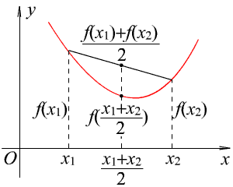
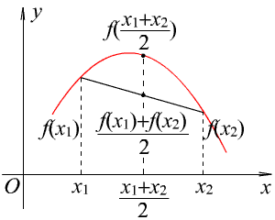
曲线的凹凸性定义
设f(x)在区间I上连续,
对I上任意两点x₁, x₂,
如果恒有
那么称f(x)在I上的图形是凹的;
如果恒有
那么称f(x)在I上的图形是凸的.

Slide 4
定理1(曲线凹凸性的判定法)
设f(x)在[a, b]上连续, 在(a, b)内具有二阶导数.
若在(a, b)内f ′′(x)>0, 则f(x)在[a, b]上的图形是凹的;
若在(a, b)内f ′′(x)<0, 则f(x)在[a, b]上的图形是凸的.
观察与思考:
f(x)的图形的凹凸性与f ′(x)的单调性的关系.
1) f(x)的图形是凹的
f ′(x)单调增加;
2) f(x)的图形是凸的
f ′(x)单调减少.

Slide 5
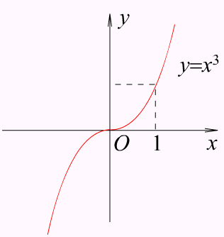
定理1(曲线凹凸性的判定法)
设f(x)在[a, b]上连续, 在(a, b)内具有二阶导数.
若在(a, b)内f ′′(x)>0, 则f(x)在[a, b]上的图形是凹的;
若在(a, b)内f ′′(x)<0, 则f(x)在[a, b]上的图形是凸的.
例1 判断曲线y=x³的凹凸性.
解 y′=3x ², y′′=6x.
由y′′=0, 得x=0.
因为当x<0时, y′′<0,
所以曲线在(−∞, 0]上是凸的;
因为当x>0时, y′′>0,
所以曲线在[0, +∞)上是凹的.

Slide 6
拐点
连续曲线y=f(x)上凹弧与凸弧的连接点称为该曲线的拐点.
讨论
如何确定曲线y=f(x)的拐点？
如果(x₀, f(x₀))是拐点, 且f ′′(x₀)存在, 问f ′′(x₀)=？
如何找可能的拐点？
拐点

Slide 7
只有f ′′(x₀)等于零或不存在, (x₀, f(x₀))才可能是拐点.
如果在x₀的左右两侧f ′′(x)异号, 则(x₀, f(x₀))是拐点.
讨论
曲线y=x⁴是否有拐点？
y
y=x⁴
虽然y′′(0)=0, 但(0,0)不是拐点.
O
x
例2
解
二阶导数无零点;
当x=0时, 二阶导数不存在.
因为当x<0时, y′′>0; 当x>0时, y′′<0,
所以点(0, 0)是曲线的拐点.

Slide 8
只有f ′′(x₀)等于零或不存在, (x₀, f(x₀))才可能是拐点.
如果在x₀的左右两侧f ′′(x)异号, 则(x₀, f(x₀))是拐点.
例3 求曲线y=3x⁴−4x³+1的拐点及凹、凸的区间.
解 (1)函数y=3x⁴−4x³+1的定义域为(−∞, +∞);
(4)列表判断:
x
(−∞, 0)
0
(0, 2/3)
2/3
(2/3, +∞)
y′′(x)
＋
0
－
0
＋
y(x)
1
11/27
在区间(−∞,0]和[2/3,+∞)上曲线是凹的; 在区间[0,2/3]上曲线是凸的. 点(0, 1)和(2/3, 11/27)是曲线的拐点.

Slide 9
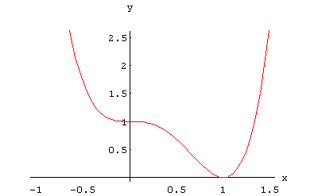
只有f ′′(x₀)等于零或不存在, (x₀, f(x₀))才可能是拐点.
如果在x₀的左右两侧f ′′(x)异号, 则(x₀, f(x₀))是拐点.
例3 求曲线y=3x⁴−4x³+1的拐点及凹、凸的区间.
在区间(−∞,0]和[2/3,+∞)上曲线是凹的; 在区间[0,2/3]上曲线是凸的. 点(0, 1)和(2/3, 11/27)是曲线的拐点.

Slide 10
例4 求曲线 的凹凸区间和拐点.
解
二阶导数的零点为 x₁= -1, x₂=1,
二阶导数不存在的点为 x=0.
＋
0
－
不存在
－
0
＋
10
0
10
凹区间为 (−∞, −1]和[1, +∞),
凸区间为[−1, 0]和[0, 1],
拐点为(−1, 10)和(1, 10).
思考:
凸区间[−1, 0]与[0, 1]可否合并为[−1, 1] ?

Slide 11
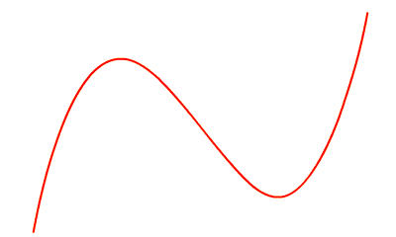
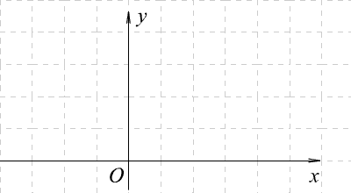
二、函数图形的描绘
用描点法作函数图形需要计算许多点, 才能画出较精确的函数图形.
当我们对函数曲线的性态有了全面了解之后, 只需少数几个点就能画出较精确的函数图形.

Slide 12
微分法描绘函数图形的一般步骤
1
确定函数的定义域(奇偶性和周期性).
2
讨论函数的单调性和极值,
曲线的凹凸性
和拐点,
渐近线.
3
定点作图:
峰点, 谷点, 拐点, 坐标轴交点
(适当补点)用光滑曲线连接定点.

Slide 13
例5 画出函数y=x ³−x ²−x+1的图形.
解 (1)函数的定义域为(−∞, +∞).
(2)f ′(x)=3x²−2x−1=(3x+1)(x−1), f ′′(x)=6x−2=2(3x−1).
令f ′(x)=0得x=−1/3, 1; 令f ′′(x) =0得x=1/3.
(3)曲线性态分析表:
x
(−∞,−1/3)
−1/3
(−1/3,1/3)
1/3
(1/3, 1)
1
(1, +∞)
f ′(x)
＋
0
－
－
－
0
＋
f ′′(x)
－
－
－
0
＋
＋
＋
f (x)
32/27
极大
16/27
拐点
0
极小
(4)特殊点的函数值: f(0)=1, f(−1)=0, f(3/2)=5/8.

Slide 14
例5 画出函数y=x ³−x ²−x+1的图形.
解 曲线性态分析表:
x
(−∞,−1/3)
−1/3
(−1/3,1/3)
1/3
(1/3, 1)
1
(1, +∞)
f (x)
32/27
极大
16/27
拐点
0
极小
特殊点的函数值: f(0)=1, f(−1)=0, f(3/2)=5/8.
描点联线画出图形.
y=x³−x²−x+1

Slide 15
例6
解 (1)函数f(x)的定义域为(−∞, +∞),
f(x)是偶函数, 图形关于y 轴对称.
令f ′(x)=0, 得x=0; 令f ′′(x)=0, 得x=−1和x=1.
(3)曲线性态分析表:
x
0
(0, 1)
1
(1, +∞)
f ′(x)
0
－
－
－
f ′′(x)
－
－
0
＋
y=f(x)的图形
极大
拐点
(4)曲线有水平渐近线y=0.

Slide 16
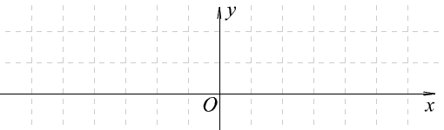


例6
解 函数性态分析表:
x
0
(0, 1)
1
(1, +∞)
y=f(x)的图形
极大
拐点
y=0是曲线的水平渐近线.
先作出区间(0,+∞)内的图形, 然后利用对称性作出区间
(−∞, 0)内的图形.
0.5
1

Slide 17
例7
解 (1)函数的定义域为(−∞, −3)∪(−3, +∞).
令f ′(x)=0得x=3, 令f ′′(x)=0得x=6.
(3)曲线性态分析表:
x
(−∞, −3)
(−3, 3)
3
(3, 6)
6
(6, +∞)
f ′(x)
－
＋
0
－
－
－
f ′′(x)
－
－
－
－
0
＋
y=f(x)的图形
4极大
11/3拐点
(4)曲线有铅直渐近线x=−3与水平渐近线y=1.
(5)特殊点的函数值: f(0)=1, f(−1)=−8, f(−9)=−8,
f(−15)=−11/4.

Slide 18
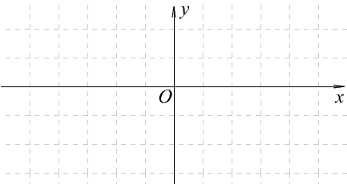
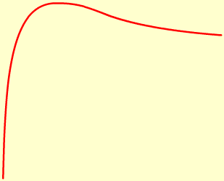
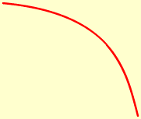
例7
解 函数性态分析表:
x
(−∞, −3)
(−3, 3)
3
(3, 6)
6
(6, +∞)
y=f(x)的图形
4极大
11/3拐点
铅直渐近线为x=−3, 水平渐近线为y=1.
f(0)=1, f(−1)=−8, f(−9)=−8, f(−15)=−11/4.
x=−3
(3,4)
y=1
3
-15
-12
-9
-6
-3
3
6
9
12
-3
(−9,−8)
(−1,−8)

Slide 19
作业3.5

